Slide 1

Teknoloji Fakültesi Bilgisayar Mühendisliği
Bilgisayar Programlama – Ders2
BLM 2001

Slide 2
PYTHON OPERATÖRLERİ
Aritmetik Operatörler
Operatör | İşlem | Örnek
= | Atama Operatörü | A=4, b=’Oku’
+ | Toplama | A=4+86
- | Çıkarma | A=86-52
* | Çarpma | A=9*86
/ | Bölme | A=86/12
** | Kuvvet alma | A=8**3 (8′in 3.kuvveti)

Slide 3
PYTHON OPERATÖRLERİ
Mantıksal Operatörler
Operatör | İşlem | Örnek
and | Ve işlemi | a == 3 and b == 12
or | Veya İşlemi | a == 5 or b == 43
not | Değil İşlemi | not a % 2 == 0

Slide 4
PYTHON OPERATÖRLERİ
Karşılaştırma Operatörleri
Operatör | İşlem | Örnek
> | Büyüklük | A>B (A, B’ den büyüktür)
>= | Büyüklük ya da eşitlik | A>=B (A, B’ ye eşit veya büyük)
< | Küçüklük | A<B (A, B’ den küçüktür)
<= | Küçüklük ya da eşitlik | A<=B (A, B’ den küçük veya eşit)
== | Eşitlik | A=B (A, B’ ye eşit)
!= | Eşit değil | A!=B (A, B’ ye eşit değil)

Slide 5




Phyton – Ekrana mesaj yazdırma
Print fonksiyonu
  Ekrana mesaj yazmak için kullanılır
  " veya ' kullanılabilir..
  ' kullanılırsa dikkat edilmeli
  # işareti açıklama satırı için kullanılabilir

Slide 6
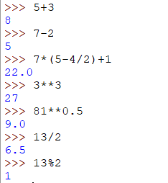
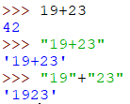
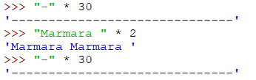
Phyton – Aritmetiksel işlemler
Phyton‘ da aritmetiksel işlemler değişken ataması yapılmadan gerçekleştirilebilir

Slide 7
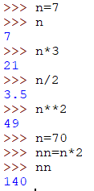
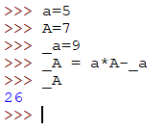
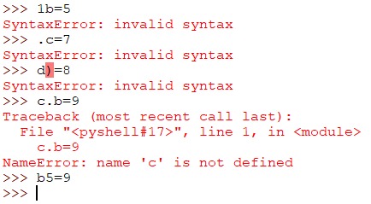
Phyton – Değişkenler
Phyton dilinde
  "=" operatörü ile veri türü belirtmeden değişkenlere değer ataması yapılabilir.
Değişken isimlerinde büyük-küçük harf ayrımı vardır
  Değişken ismi
    Rakam ile başlayamaz
    Fakat rakam içerebilir
    ),{,! Vb. karakterleri içeremez
    _ karakteri kullanılabilir
    . İşareti kullanımı nesneler konusuyla açıklanacaktır

Slide 8
Phyton – Değişkenler
Print fonksiyonu içerisinde ifade arasında değişken değeri yazdırılacaksa , işareti kullanılır
İfade içerisine değerler sonradan eklenecek ise %s belirteci kullanılır
NOT: # -*- coding: cp1254 -*- ifadesi Türkçe karakter problemi yaşanırsa kodun başına eklenmelidir

Slide 9
DEĞİŞKENLER ve VERİ TİPLERİ
Sayısal Değişkenler
Fonksiyon | Anlamı
oct(n) | n sayısının sekizlik tabandaki karşılığını verir. Örn: oct(13)
hex(n) | n sayısının onaltılık tabandaki karşılığını verir. Örn: hex(13)

Slide 10
DEĞİŞKENLER ve VERİ TİPLERİ
String Değişkenler
  String bir değişkene değer atamak için “ (çift tırnak) veya ‘ (tek tırnak) ifadesi kullanılır. Eğer karakter dizisi belirtilirken çift tırnak kullanılırsa o karakter dizisi içerisinde çeşitli özel karakterler (%s , %d vs.) aranır , varsa değiştirilir.
  >>>ad=“alimurat”
  >>>ad=‘alimurat’
    >>>=a=9
    >>>b=“5”
    >>>c=a+b
    Traceback (most recent call last):
    File "<pyshell#11>", line 1, in <module>
    a+b
    TypeError: unsupported operand type(s) for +: 'int' and 'str‘

Slide 11







Phyton – Veri Girişi
Veri girişi için input() fonksiyonu kullanılır.
  Phyton2.x versiyonlarında olan raw_input() fonksiyonu artık kullanılmamaktadır
  ????

Slide 12
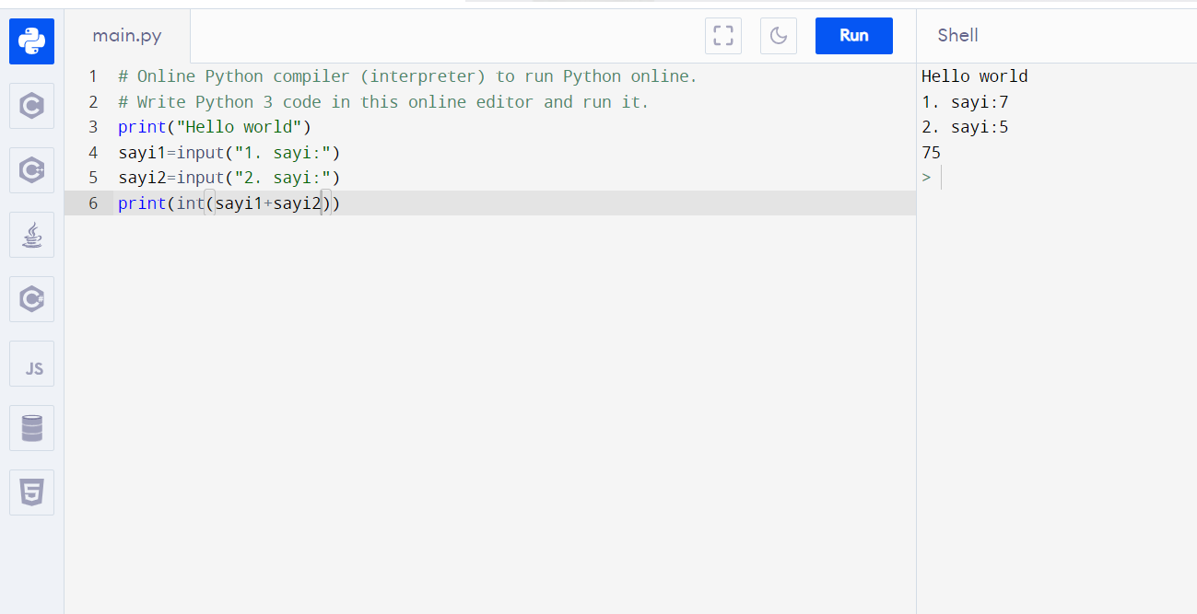

Slide 13
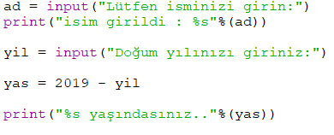
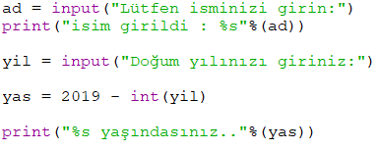
Phyton – Veri Girişi

Slide 14
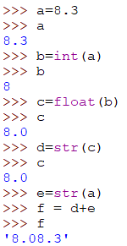
Phyton – Veri Girişi
int() fonksiyonu ile string tam sayıya çevirilebilir
str() ile int, float gibi türler stringe çevirilebilir
float() ile int türü float'a çevirilebilir

Slide 15

Phyton – Koşul ifadeleri
Koşul ifadesi
if koşul:
sağlandıysa yapılacak işlemler
Else:
sağlanmadıysa yapılacak işlemler
İşleç | Anlam
== | Eşit ise
< | Küçük ise
> | Büyük ise
<= | Küçük eşit ise
>= | Büyük eşit ise
!= | Eşit değil ise
DİKKAT…
İf else gibi bloklar içerisindeki ifadeler hizalama ile birbirinden ayrılır

Slide 16
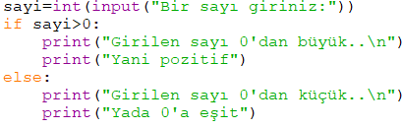
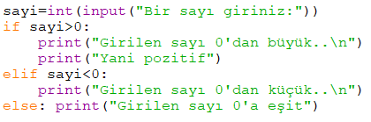
Phyton – Koşul ifadeleri
Else if yapısı elif: şeklinde kullanılır
DİKKAT…
İf else gibi bloklar içerisindeki ifadeler hizalama ile birbirinden ayrılır

Slide 17
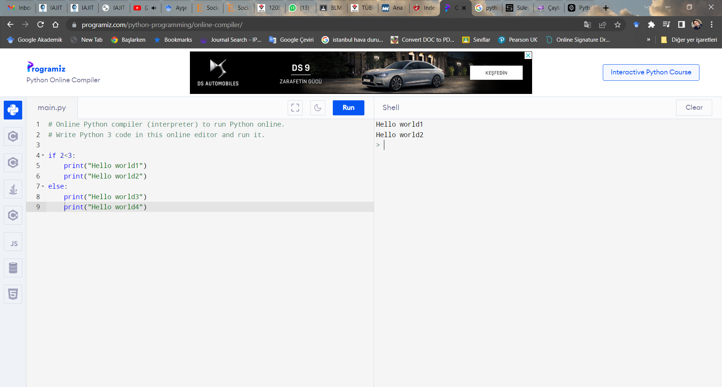

Slide 18


Slide 19
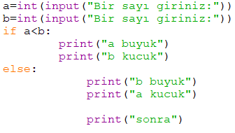
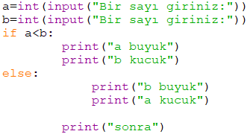
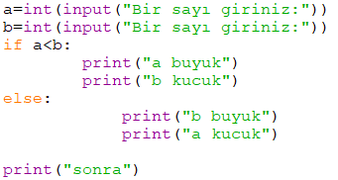
Phyton – Ev Çalışması
3 kodu çalıştırıp kıyaslayınız
DİKKAT…
İf else gibi bloklar içerisindeki ifadeler hizalama ile birbirinden ayrılır

Slide 20
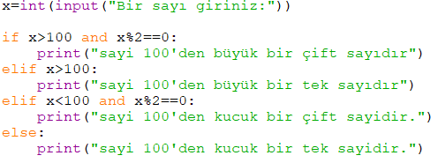
Phyton – Koşul ifadeleri
Çoklu koşul sınamalarına and ve or ifadeleri kullanılır.

Slide 21

While Döngüsü
While döngüsü koşul sağlandıkça işlemleri tekrar eden döngüdür.
While koşul:
işlem1
işlem2
işlem3
işlem4
#işlem4 döngü sonlandıktan sonra

Slide 22
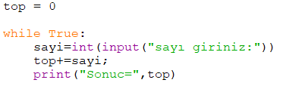
While Döngüsü
While True: ifadesi sonsuz döngü kurmak için kullanılır
  Break deyimi yada Ctrl+c ile kırılabilir

Slide 23



For Döngüsü
For degisken in (Aralık)
  Biçiminde kullanılır
  Sayı aralıkları range() fonksiyonu ile tanımlanabilir
  1'den 9'a kadar sayıları yazdırmak için:
  5'den 23'e kadar üçer üçer yazdırmak için: (23?)
  MARMARA ifadesinin harflerini yazdırmak için

Slide 24

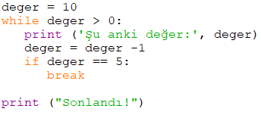
Break Deyimi
While ve For döngüleri break deyimi ile sonlandırılabilir

Slide 25

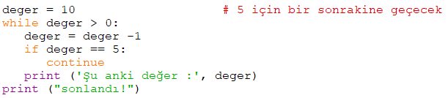
Continue Deyimi
Döngünün o anki iterasyonunu sonlandırır

Slide 26
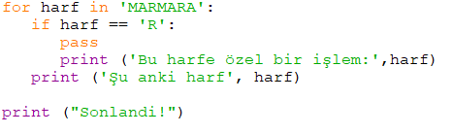
Pass Deyimi
Döngünün bir iterasyonunda farklı bir blok çalışması için kullanılır

Slide 27
Lab Uygulamaları
Klavyeden 3 kenar uzunluğu girilen üçgenin türünü bulan programı yazınız
a, b, c katsayıları girilen ax²+bx+c = 0 formundaki denklemin
  Reel kökü olup olmadığı
  Çift katlı kökü olup olmadığı
  Köklerini bulan programı yazınız

Slide 28
Lab uygulamaları
Girilen bir sayının asal olup olmadığını bulan program
Belirtilen aralıktaki asal sayıları belirten
  Asal olmayanları çarpanları ile yazan program
10 = 2 * 5
11 asal sayıdır
12 = 2 * 6
13 asal sayıdır
14 = 2 * 7
15 = 3 * 5
16 = 2 * 8
17 asal sayıdır
18 = 2 * 9
19 asal sayıdır

